Slide 1


Facoltà d’ Ingegneria
Dipartimento di Elettronica e Telecomunicazioni
Sistemi TX-RX
Massimiliano Pieraccini

Slide 2
Architetture
Architettura omodina
Architettura eterodina

Slide 3
Architettura omodina
Trasmettitore
canale
Informazione
(banda base)
modulatore
PA
Oscillatore locale
sintonizzabile
Ricevitore
canale
LNA
demodulatore
Informazione
(banda base)
Oscillatore locale
sintonizzabile

Slide 4


Anello cartesiano
+
-
+
-

Slide 5
Architettura eterodina
Trasmettitore
traslatore
di frequenza
in salita
canale
Informazione
(banda base)
modulatore
IF
PA
Portante IF
(Oscillatore locale)
Portante RF
(Oscillatore locale
sintonizzabile)
Ricevitore
canale
traslatore
di frequenza
in discesa
Informazione
(banda base)
LNA
IF
demodulatore
Portante RF
(Oscillatore locale
sintonizzabile)
Portante IF
(Oscillatore locale)

Slide 6
Omodina e eterodina
Omodina
Necessità di componenti a larga banda
Semplicità
Segnale LO alla stessa frequenza di RF:
necessità di elevato isolamento tra LO e RF
No frequenza immagine
Flicker Noise
DC Offset
Distorsione se I e Q non perfettamente ortogonali

Slide 7
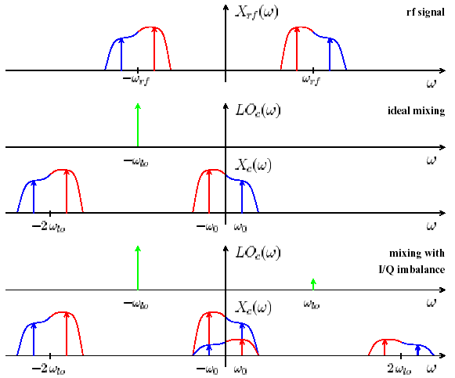
Omodina e eterodina
I e Q non perfettamente ortogonali

Slide 8
Omodina e eterodina
Eterodina
Modulatore/demodulatore,
IF Amp a frequenza fissa
Complessità
Frequenza immagine
Prestazioni migliori

Slide 9
Eterodina
Processor
Up-convertor
PA
I/Q
switch
IF-LO
RF-LO
I/Q
Down-convertor
LNA

Slide 10
Omodina
Processor
PA
I/Q
switch
RF-LO
I/Q
LNA

Slide 11
TX Omodina - RX Eterodina
Processor
PA
PA Driver
PA
I/Q
coupler
IF-LO
RF-LO
RF-LO
I/Q
Down-convertor
LNA

Slide 12
Esempio di progetto con dimensionamento delle bande e delle frequenze
Eterodina e omodina

Slide 13
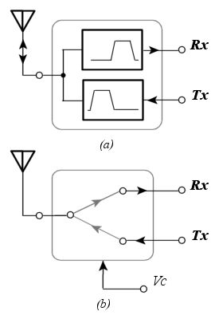
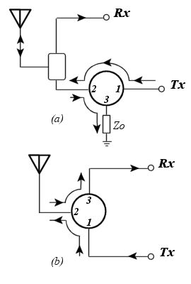
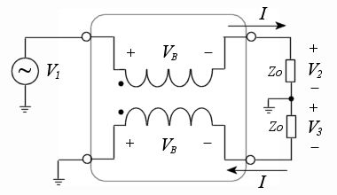
TX Omodina - RX Eterodina

Slide 14
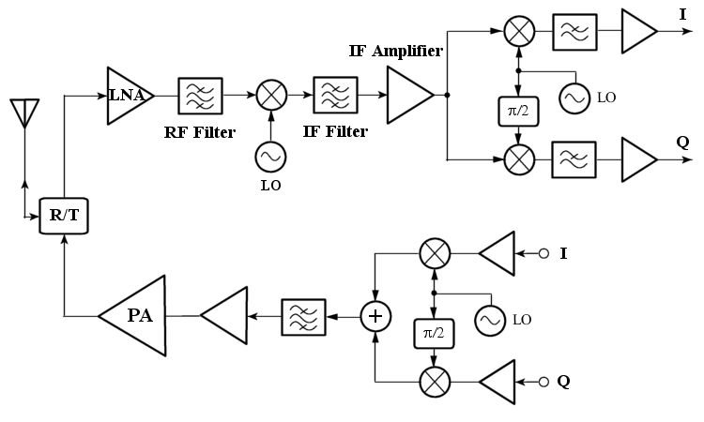
TX Omodina - RX Eterodina

Slide 15
Parametri del ricevitore
Selettività (10⁵ Hz / 10⁹ Hz)
Sensitività ( livello del segnale < pW)
Cifra di rumore ( 1 dB)
Reiezione della frequenza immagine ( fino a 70 dB)
Guadagno di conversione

Slide 16
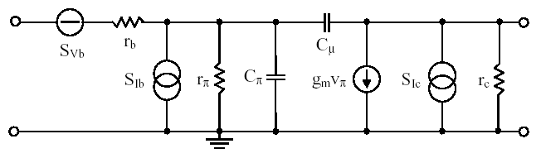
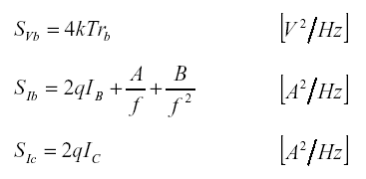
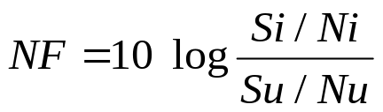
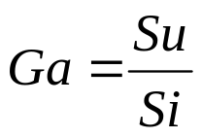
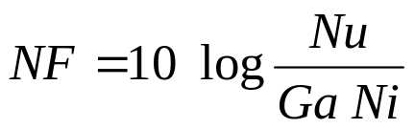
Sorgenti di Rumore
Noise Figure (NF)

Slide 17
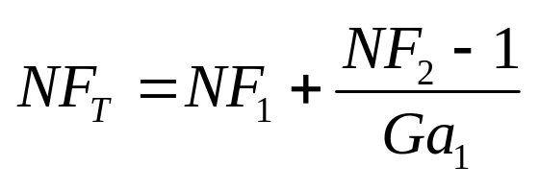
NF per 2 stadi in cascata (formula di Friis)

Slide 18
Progettazione
Manuali
Letteratura tecnico-scientifica
Studio
del problema
Studio di fattibilità
Requisiti
Sistemista
Studio di sistema
Documento di Architettura
Specifiche
Norme di collaudo
Progetto
Software per la progettazione
e la simulazione
(OrCAD, Pspice,..)
Simulazioni
Progettista
Prototipo
Collaudo

